Slide 1
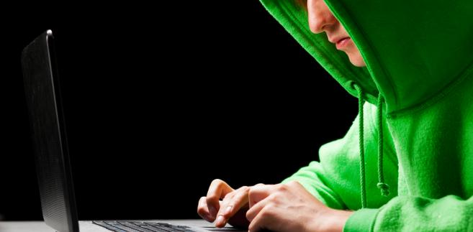
NIEBEZPIECZEŃSTWA INTERNETU

Slide 2
Cele lekcji:
Wyjaśnienie pojęcia cyberprzemocy i jej rodzajów;
Omówienie zasad roztropnego korzystania z Internetu.

Slide 3
CYBERPRZEMOC
Zachowanie z użyciem mediów elektronicznych (Internetu, telefonu komórkowego), które krzywdzi emocjonalnie drugiego człowieka.
Osoby, które jej doświadczyły czują się osamotnione, zranione, , upokorzone i bezradne. Przeżywają złość i strach.

Slide 4
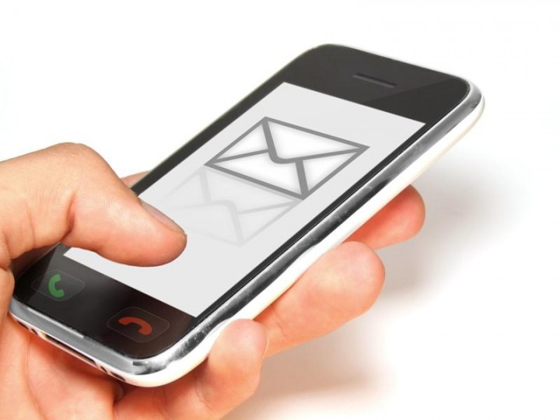
CYBERPTZEMOC MA MIEJSCE, GDY:
Ktoś bez Twojej zgody zamieszcza w Internecie Twoje zdjęcia (również fotomontaż) lub filmy z Twoim udziałem;
Ktoś rozsyła nieprawdziwe informacje na Twój temat;
Ktoś Cię ośmiesza, nęka lub podszywa się pod Ciebie.

Slide 5
CYBERPRZEMOC TO:
Ośmieszanie, obrażanie, straszenie, nękanie, poniżanie kogoś;
Podszywanie się pod kogoś na blogach, komunikatorach internetowych, portalach społecznościowych, albo wiadomościach e-mail;
Włamanie się na czyjeś konto (na portalu społecznościowym, komunikatorze lub poczcie internetowej);
Pisanie obraźliwych lub nieprawdziwych komentarzy na forach internetowych, portalach społecznościowych albo blogach;
Publikowanie i rozsyłanie obraźliwych lub ośmieszających kogoś filmów, zdjęć lub informacji.

Slide 6
RODZAJE CYBRPRZEMOCY:
SEKSTING – przesyłanie intymnych zdjęć za pomocą telefonu lub Internetu;
HEJTING (hejterstwo) – bezwzględna, bezzasadna i ostra krytyka czegoś lub kogoś;
STALKING – celowe, uporczywe i długotrwałe działania mające na celu upokorzenie danej osoby, np. wielokrotne telefony, nachodzenie w domu, w szkole, w pracy bez zaproszenia i wbrew woli, złośliwe nagabywanie, naprzykrzanie się;
TROLLING – wysyłanie przez tzw. Trolli kontrowersyjnych lub napastliwych komentarzy na forach dyskusyjnych w celu wywołania kłótni wśród internautów.

Slide 9
Gdzie szukać informacji ?
strony internetowe:
www.dbi.pl
www.dzieckowsieci.pl
www.sieciaki.pl
www.duzurnet.pl
www.kidprotect.pl

Slide 11
https://gimcedynia.edupage.org/files/PRAWNE_ASPEKTY_CYBERPRZEMOCY.pdf
http://www.ceo.org.pl/pl/media/news/cyberprzemoc-i-mowa-nienawisci-w-internecie-biblioteczka-materialow

Slide 12
Życzę Wam
mądrego korzystania z mediów ☺

Slide 13
Dziękuję za uwagę
☺

